Slide 1
Metode Moderne pentru Invatarea unui Plan de Afaceri patru abordari pentru a dezvolta o atitudine antreprenoriala de tip social
European civic attitude through social entrepreneurship
2019-1-RO01-KA229-063748

Slide 2
Dezvoltarea si Stimularea unei Atitudini Antreprenoriale
Echipa Italiei

Slide 3
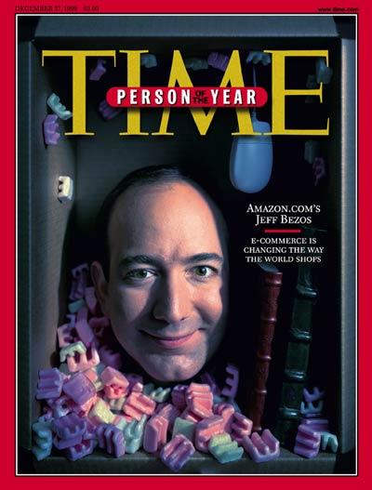
The Entrepreneur
“
Daca vrei sa lansezi o afacere de succes, singura modalitate este sa oferi clientilor o propunere
mult mai valoroasa decat
ceea ce au deja”
Jeff Bezos, founder of Amazon.com

Slide 4
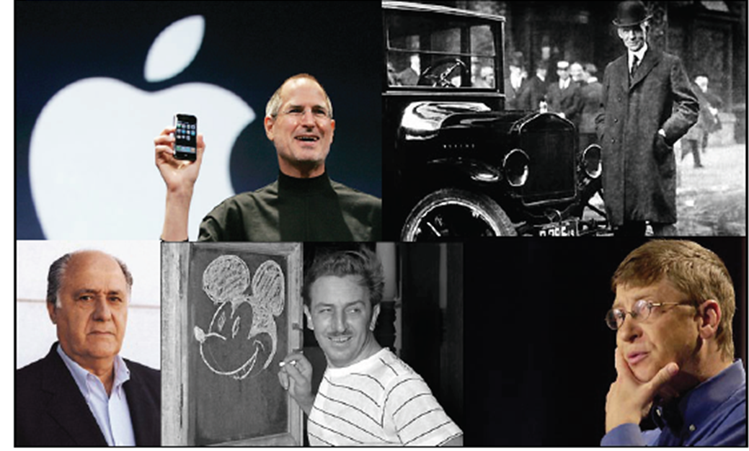
Problema
Un om se naste Antreprenor, sau poate fi educat sa fie unul ?
Accesul la o educatie Antreprenoriala

Slide 5
Cum arata un antreprenor ?
Unde altii vad o problema, un antreprenor social vede o sansa chance
Inoveaza!!!

Slide 6
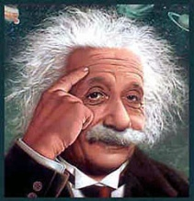
Ce face un antreprenor ?
1. Percepe problema
2. Concepe o idee si
un raspuns inovator
3.Verifica oportunitatile
6 .Creaza o rutina organizationala / un mod de lucru
5 . Gaseste fonduri
4 .Concepe planul de afaceri

Slide 7
Cele trei elemente
Oportunitate
Investitorii
Valoare
Clientii
Resurse umane
Echipa
Modelul de afacere
Notes:
Hr= human resources

Slide 8
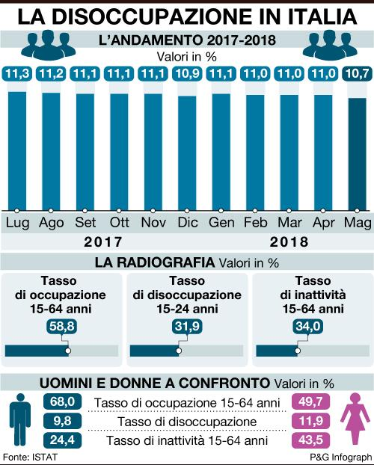
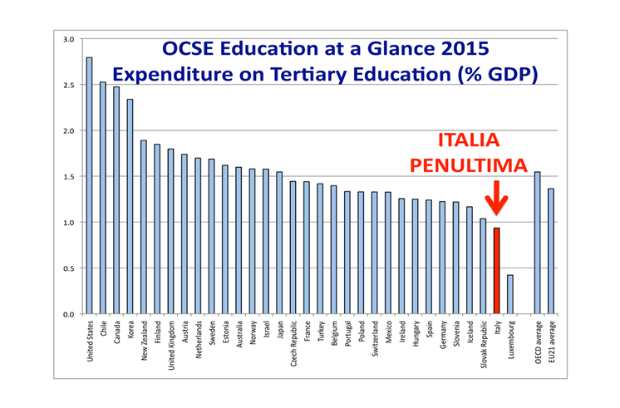
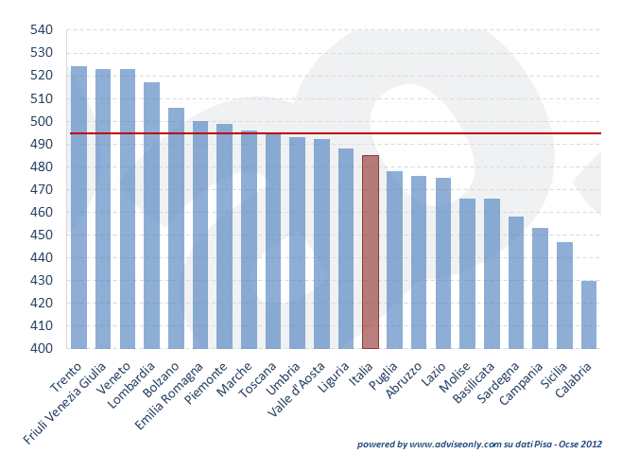
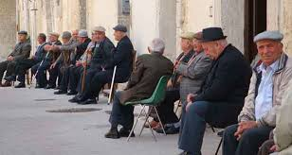
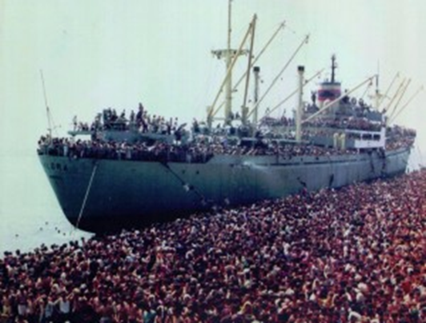
Scenariul
Angajare
Invatare
Rezultate Pisa
Explozia tehnologiei
Revolutia Geopolitica
Hiperconectivitate
Migrarea in masa
Imbatranirea populatieig

Slide 9
Sectorul de Dezvoltare
Sanatatea si bunastarea
Energy
Tech
Cumparaturi online
Informatia
Genetica
Ingrijire
Notes:
Craig Venter

Slide 10
Tarile dezvoltate
Tarile Geopolitice ' GDP
2010
1 SUA
2 China
3 Japonia
4 India
5 Germania
6 Rusia
7 Anglia
8 Franta
9 Brazilia
10 Italia
11 Mexic
12 Corea de sud
13 Spania
14 Canada
15 Indonezia
2020
1 China
2 SUA
3 India
4 Japonia
5 Rusia
6 Brazilia
7 Germania
8 Anglia
9 Franta
10 Mexic
11 Corea de sud
12 Indonezia
13 Italia
14 Canada
15 Spania
International and World Economic Euromonitor Outlook /United Nations

Slide 11
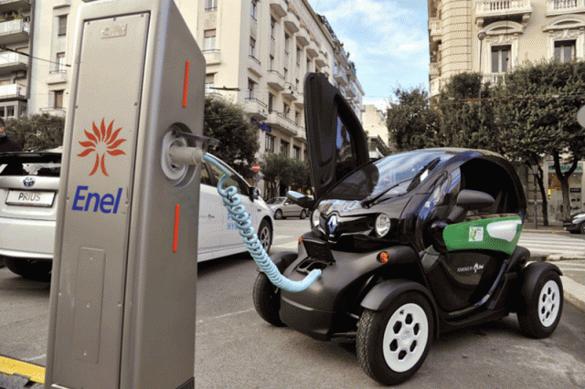
Strategiile interne de adaptare
Contextul
Cadrul macro-economic
Active
Domeniul de Aplicare
Tehnologia
Sistemul de reglare
Competitorii
Notes:
Asse= risorse Mercat di riferimento: analisi pest
Players: quanti sono, come si muovono produttori di colonnine-
Nrmative
Arena: 5 forze competitive di Porter
Tecno: livello 1: presa- livello 2: 4 ore di ricarica- livello 3: efficientamento energetico
Risorse: sia economiche – partnership industrilai- brevettuali-

Slide 12
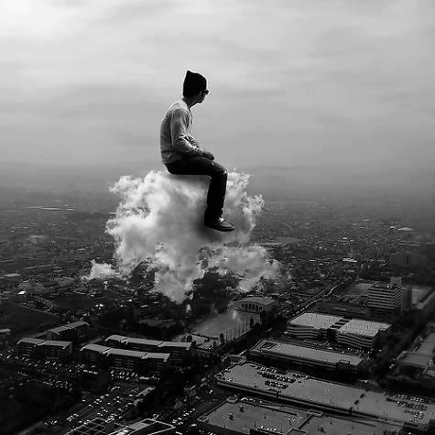
Cum recunosti un antreprenor talentat
high
Imputernicire
Invatare
Parasite
low
low
Motivatie
high

Slide 13
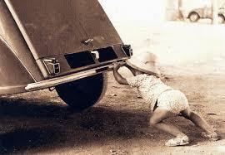
Perfectionarea unui antreprenor talentat
Cele 7 obiceiuri ale celor mai eficienti oameni
(S. Covey)
•Fii proactive
•Incepe cu sfarsitul a ceea ce ti-ai pus in minte
•Prioritizeaza ( incepe cu inceputul )
•Gandeste-te la avantaje de ambele parti
•Intelege, apoi ai grija sa fii inteles
•Combina si coordoneaza ca sa poti avea succes
•Lasa blandetea

Slide 14
Traseul educational al antreprenorului
Comportament Comportament
innascut educat
Personaliate
matura
PASUL 4 PASUL 3 PASUL 2 PASUL 1
Conducatorul stie cum sa puna oamenii la treaba
Abilitatile
(KNOW-HOW)
stages skills behavious
Cunostintele
(KNOWING)
pre-antreprenoriale antreprenoriale MANAGERIALE
Notes:
Matura le competenze e scìviluppa il know how, solo se sa, può …..
Necessita di formazione, trasferirli e svilupparli negli altri

Slide 15
The skills to be developed
Munca in grup sa cooperezi
Comunicarea sa asculti si sa convingi
Motivarea sa te automotivezi si sa fii entuziast
Exercitarea puterii sa fii hotarat
Decizia sa optezi pentru noi abordari in timp real
Negocierea sa gasesti echilibrul
Dozarea timpului sa iti planifici acivitatile
Analiza sa faci fata unor evenimente neasteptate si sa optezi rapid
Eliberea de sters sa limitezi situatiile critice
Acceptarea schimbarii să prevezi și să evaluezi sistematic factorii

Slide 16
Atitudini de promovat
Bun simt
Curtezie/ politete
Incredere
Optimism
Cultura
Responsibilitate
Modestie
Tenacitate
Bun gust
Confidentialitate
Autoritate
Cinste
Credinta
Negociere
Rezistenta
Curiositate
Precautie
Generositate
Perfectionism
Entuziasm
Rabdare
Incredere
Notes:
O le hai o non le hai

Slide 17
O mentalitate adevarata de lider este caracterizata prin:
Energie sa adopti o atitudine responsabila si sa ai carisma, totodata
Sa iti urmaresti obiectivele sa produci rezultate in concordanta cu propriilr scopuri
Respect sa protejezi demnitatea proprie si pe a celor din jur
Consens sa consulti angajatii
Influenta sa-ti maresti autoritatea
Recunostinta sa imparti rezultatele cu propria echipa
Conducere sa respecti cerintele unei echipe
Invatare continua sa-ti dezvolti aptitudinile si abilitatile

Slide 18
Trasaturile comune ale unui antreprenor
Trebuie sa infrunte noi provocari
Este independent
Este raspunzator de rezultatele sale
Ii place sa-si asume riscuri
He is self-confident
…. Antreprenorul de succes…
Este un expert, tehnic vorbind
Are o cunoastere profunda a industriei
Este profund implicat in afacerea sa
Notes:
Ci lavora 24 ore a giorno e vince le sfide

Slide 19
Efectul Reginei Rosii
“O tara inceata!" a spus regina. “Acum, , intelegi, trebuie sa alergi cat poti de repede, ca sa ramai in acelasi loc. Daca vrei sa ajungi in alta parte, trebuie sa alergi cel putin de doua ori mai repede decat o faci acum!"
Notes:
Red Queen Effect. The red queen effect is a metaphor used in the business world to describe the unsuccessful efforts of a company to get ahead of its competition. Companies typically research or study the competition and then implement strategies to help boost their company sales and profits.

Slide 20
SCOALA PROFESIONALA DE COMERT SI catering
De la idea de Afacere la Planul
Afacerii
Echipa Bulgariei

Slide 21
Ideea Afacerii
Surse de idei de afaceri:
Experienta profesionala si sociala
ca scolar, muncitor sau consumator sau numai ca observator
Toate genurile de informatii deriva din Internet, radio, televisiune si media si resurse comerciale
Tinta cercetarii, discutii libere, chestionare, grupuri tinta cu clienti, comercianti sau experti in domenii relevante

Slide 22
Criteriile de evaluare
Oportunitatea pietei
Competitia
Sistemul de marketing
Posibilitatile financiare
Economii personale/ Credite bancare
Donatii/Inchirieri
Factorii de productie
Riscurile

Slide 23
De la idea de Afacere la Planul Afacerii
Planul de afaceri rezuma intentia unei companii pentru o anume a activitate/afacere
Ea incurajeaza antreprenorii sa faca un plan obiectiv al punctelor tari si slabe ale afacerii
Planul de afaceri este esential pentru banci si actionari sa investeasca intr-un demers viitor

Slide 24
Structure Planului de Afaceri
Care este produsul?
Cui se adreseaza?
Competitia din piata?
Care este strategia ta de marketing?
Care este strategia ta manageriala?
Care este planul tau operational?
Care este planul tau financiar?

Slide 25
Analiza pietei:
Defineste piata in termeni de marime, demografie, structura, perspective de dezvoltare, tendinte, si potential de vanzare;
Ofera o perspectiva atat pe termen scurt , cat si pe termen lung;

Slide 26
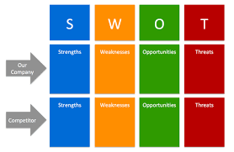
Analiza competitivitatii:
Punctele tari si slabe ale competitorilor din piata;
Strategii care va vor oferi un avantaj distinct;
Bariere care pot fi ridicate pentru a preveni intrarea concurentei pe piata;
Orice punct slab care poate fi exploatat in dezvoltarea ciclului de productie;

Slide 27
Strategia de marketing :
Strategia de pozitionare
Stabilirea preturilor
Distribuirea
Strategia de promovare

Slide 28
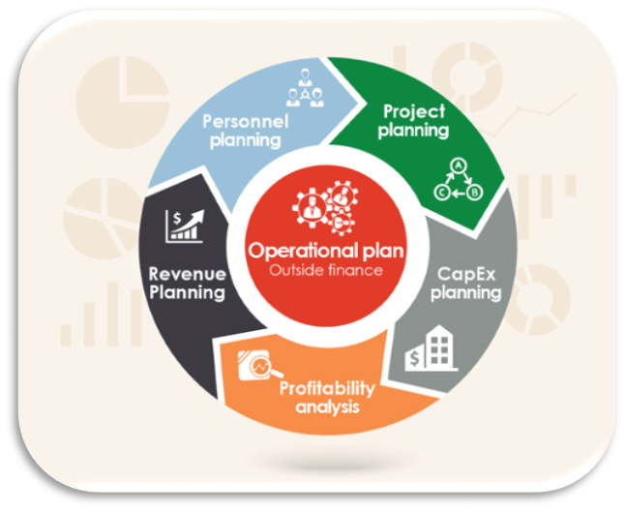
Operatiuni si Management:
Cum functioneaza afacerea pe o baza continua
Logistica organizatiei
Managementul echipei
Personal

Slide 29
Componentele Financiare ale Planului Tau de Afaceri
Declaratia de venit
Situatia fluxului din trezorerie
Balanta comerciala
Documente:
Resume-ul tau/ curriculum vitae
Contracte cu furnizorii, sau clientii
Scrisori de referinta
Scrisori de intentie
Copie a actului de inchiriere
Plata taxelor pe ultimii trei ani si orice altceva relevant relevant pentru planul tau de afaceri.
Thank you for your attention!
The Vocational school of trade and catering
Vratsa- Bulgaria

Slide 30
Predarea antreprenoriatului
Anadolu Lisesi
Gaziantep, Turkey
Echipa Turciei

Slide 31
Ce este antreprenoriatul ?
Poate antreprenoriatul sa rezolve problem sociale ?
Identificare problemelor sociale ale comunitatii in tara ta
Idei sociale care pot rezolva problemele

Slide 32
Ce este antreprenoriatul ?
Antreprenoriatul este procesul de creare, lansare si conducere a unei noi afaceri, care , adesea, pleaca de la o afacere mica
Antreprenoriatul a fost descris ca o “Necesitate de dezvoltare, organizare si manageriere a afacerii, si, in acelasi timp, asumarea de riscuri pentru a obtine profit”
Cine este Antreprenorul?
Oamenii care intemeiaza o afacere, sau mai multe, se numesc antreprenori
Antreprenorul este entitate care are abilitatea de a gasi noi oportunitati ori technologii in productie si servicii

Slide 33
? Poate antreprenoriatul sa resolve probleme sociale ?
Da, poate sa resolve anume problem sociale !
Antreprenoriatul este o modalitate de a ajuta oamenii si a rezolva problem sociale , dar si o modalitate de a castiga bani.
Dac tu, in calitate de antreprenor poti rezolva o problema pentru societate, ai posibilitatea sa o folosesti in advantajul tau
Deci antreprenoriatul este profitabil pentru ambele parti.

Slide 34
Ce problema sociala poate fi rezolvata prin antreprenoriat ?
Cateva exemple :
Somajul
Decaderea economica
Probleme de sanatate
Abuz de droguri
Foamete etc.

Slide 35
Problemele sociale ale comunitatii in Turcia
1.
Criza economica
2.
Violenta de gen
3.
Abuzul de droguri
4.
Emigratia si Refugiatii
5.
Inegalitatea veniturilor

Slide 36
50.000>
Din 2017
Femei au fost ucise de fostii soti in lume.

Slide 37
Supermarketul social
.
Idei de afaceri care pot rezolva problem
sociale
Creati un market care vinde mancare comunitatilor cu venituri mici la preturi scazute.
Mancarea cu preturi reduse este donata (sau achizitionata foarte ieftin) de la angrosisti si alte supermarketuri, care nu pot vinde mancarea ele insele din varii motive, cum ar fi o data de expirare apropiata and sau recipiente deteriorate.
Sa coci/Sa gatesti pentru o cauza sociala
Deschide o patiserie/restaurant care se axeaza pe dezvoltarea de abilitati pentru grupuri dezavantajate: someri, tineri aflati in situatii de risc sau fosti dependent de droguri.
Profitul din vanzarea mancarii si bauturii merge in salarii, formare si programe de imbunatatire a vietii sociale.

Slide 38
Apa pentru toti
Creati o masina de filtrate apa pe caresa o vindeti comunitatilor din lumea a treia , si folositi venitul pentru a imbunatatii viata acestor comunitati.
Ca un bonus, use folositi material prietenoase cu mediul si introduceti-le in crearea acestui produs.
Finantarea Sociala
Construiti o platforma pentru antreprenorii sociali pentru a gasi fondatori.
Creditorii primesc o promisiune pentru viitor, ca raspuns pentru ‘donarea’ unor bani pentru infiintarea unui nou proiect social.
Percepe o taxa mica pentru a acoperi costurile de operare ale platformei.
Thank you for your attention!
Anadolu Lisesi
Gaziantep, Turkey

Slide 39
Rolul educatiei antreprenoriale
Liceul Tehnologic Sfanta Ecaterina
Urziceni, Romania
Echipa Romaniei

Slide 40
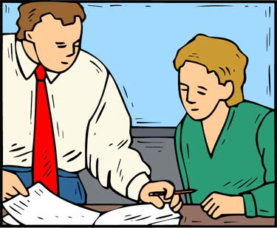
Educatia Antreprenoriala
Conceptul antreprenoriatului social ca parte a mediului de afaceri
Aspecte ale Antreprenoriatului Social in Romania
Misiunea si impactul of Antreprenoriatului Social
Infruntarea problemelor sociale in scoala

Slide 41
Antreprenoriatul Social este diferit de cel traditional datorita scopului. El tinteste sa genereze profit pentru a putea sa il transforme in capital social ce va asigura o dezvoltare sustenabila a societatii.
Antreprenoriatul social nu tinteste sa faca un profit substantial pentru investitori sau pentru ei insisi. In loc de asta, el cauata sa produca schimbari sociale pentru beneficiul unui singur grup de persoane sau chiar a intregii societati.

Slide 42
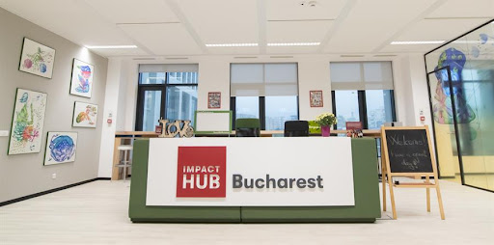
Antreprenoriatul social in Romania este la inceput, cu toate ca are un mare potential datorita valorii sale. Mai inainte de toate,legislatia ineficienta si restrictiva reprezinta o adevarata provocare pentru acest domeniu. Conform unui studiu la nivel European s-a descoperit ca mediul antreprenoriatului social in Romania este compus din 53% femei si 47% barbate fiind singurul din Europa cu aceasta structura. 17% din inovatori lucreaza in domeniul incluziunii sociale, 17% in educatie, 15% in domeniul civil , 7% in sanatate, 14% in alte domenii.
Cu toate ca este o schimbare timpurie pe scena sociala in Romania, antreprenoriatul social sustine o varietate mare de idei si provocari. Centrele urbane mari – Bucuresti, Iasi, Cluj si Timisoara ofera cele mai multe posibilitati pentru dezvoltare afacerilor sociale .

Slide 43
Those social enterprises benefit the community, they are predisposed to innovate, they are addressed to the socially excluded people, offering them opportunities for volunteering, training and even employment. Young people are the first to respond to these types of concepts because they will create the economy of the future. The mission and impact of social entrepreneurship in the communities in which it is active is also noticed by the fact that more and more business people are interested in the social impact of the investments made, especially since in the last years there are some favorable legislative elements (for example: Employment of unemployed means the reduction a certain tax rate for the employer), unemployment being a social problem with real impact.

Slide 44
Elevii de liceu au maturitatea necesara pentru a identifica problemele sociale in familie si societate, dar si sa se implice in rezolvarea lor. Aceasta implicare poate fi sub forma identificarii anumitor probleme, sau a participarii la actiuni de voluntariat, ceea ce le poate modela personalitatea. Elevul este, din punct de vedere al educatorului, un adult in pregatire, iar mai tarziu chiar un antreprenor care isi poate dezvolta o afacere. Depinde de suportul oferit, atat de scoala, cat si de familie, si, de asemenea, de societate. Baza teoretica fiind pusa, implicarea si responsabilitatea vin mai tarziu. Este foarte important sa-i educi pe elevi sa gandeasca in termeni pragmatici, aplicati, sa pui probleme si sa cauti cai de rezolvare, si sa aduci in atentie probleme sociale cum ar fi saracia, somajul, abandonul scolar, etc...; daca ei, mai tarziu, vor alege o afacere sociala, vor avea de luat in considerare atat scopul, cat si profitul, si, de asemenea, tinta interna de ajuta anume categorii sociale dezavantajate, asa incat sa fie inclinati in a rezolva probleme sociale.
Ca un prim pas, ei pot fi voluntari in a cunoaste problemele reale ale zonei in care locuiesc, iar scoala ofera suportul necesar, din acest punct de vedere. Voluntariatul conduce investitorul la o mai buna investitie, la a identifica probleme reale . Inseamna si sa gasesti solutii care mai tarziu sa aiba un impact social, in aceeasi masura oferit de sistemul educational.
Thank you for your attention!

